Slide 1
Blesk
Jakub Degro
Sexta

Slide 2
Obsah
Čo je to blesk?
Vlastnosti blesku
Vznik blesku
Typy bleskov
Bleskozvod
Zaujímavosti
Otázky

Slide 3
Čo je to blesk?
Prírodný elektrostatický výboj
Krátkotrvajúci, chaotický a nepredvídateľný prírodný úkaz
Silný elektrický výboj vysokého napätia v našej atmosfére
Notes:
Blesk je prírodný elektrostatický výboj produkovaný počas búrky. Blesk je krátkotrvajúci, chaotický a nepredvídateľný prírodný úkaz s veľmi vysokou svietivosťou. Blesk dokáže za veľmi krátky čas prejsť, zvyčajne aj niekoľko kilometrov.

Slide 4
Vlastnosti blesku
30,000 °C
220,000 km/h
Milióny voltov elektriny
Jeho charakteristický zvukový efekt sa nazýva hrom
Notes:
Blesky môžu cestovať rýchlosťou až 220,000 km/h. Jeden blesk môže obsahovať niekoľko miliónov voltov elektriny a niektoré blesky dosahujú niekoľkokrát vyššiu teplotu ako naše slnko (30,000 °C). Preto väčšina bleskov ktoré prídu do kontaktu s ľudmi sú smrtiacie alebo zanechajú veľké škody. Blesk je veľmi ničivý taktiež k ostatným veciam ako sú napríklad domy, stromy alebo čokoľvek s čím príde do kontaktu.

Slide 5
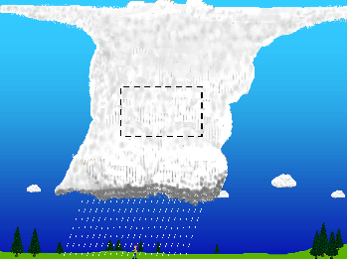
Vznik blesku
Prvá etapa
Leader
Druhá etapa
Notes:
Prvá etapa vzniku blesku je prípravná, vytvára sa stupňovitý vedúci výboj nazývaný aj leader. Leader sa pohybuje od búrkového oblaku k zemi . Negatívny náboj leadra indukuje na zemskom povrchu silný kladný náboj, a to najmä na predmetoch, ktoré z neho vyčnievajú. Pretože sa nesúhlasné náboje priťahujú, kladný náboj na povrchu zeme ide v ústrety zápornému náboju leadra a pritom vznikajú vzostupné výboje. Jeden zo vzostupných výbojov kladného náboja zeme sa dostane do styku s leadrom a tak určí miesto, kde udrie blesk a vytvorí kanál. Vzostupné výboje dosahujú výšku 30 až 50 m. Bleskozvody podnecujú silné vzostupné výboje a tak umožňujú blesku bezpečnú cestu k zemi.
Druhá etapa priebehu blesku sa nazýva hlavná etapa. Keď dospeje kanál blesku k zemi, začne ním pretekať elektrický náboj oveľa rýchlejšie a prudšie. Je to mohutný výboj záporného elektrického náboja nahromadeného v oblaku a kladného elektrického náboja nahromadeného elektrostatickou indukciou na zemskom povrchu.
Na prvom obrázku vidno proces tvorby blesku.
Na druhom obrázku vidno miesto kde sa tvorí podľa vedcov najviac bleskov.

Slide 6
Typy bleskov
Vnútromrakový blesk
Medzimrakový blesk
Mrak – zem
Zem – mrak
Vidlicovitý blesk
Guľový blesk
Notes:
Vnútromrakový blesk - Je to najbežnejší typ blesku, ktorý je vidieť výhradne len v mrakoch. Je to vlastne len blýskanie, ktorého ramená ani nie je vidieť. Tento blesk je úplne neškodný, pretože prebieha len v rámci samotného mraku
Medzimrakový blesk - Je to druhý najčastejší typ blesku. Zvyčajne vzniká vo veľmi vysokých nadmorských výškach, kde prechádza z jedného búrkového mračna do druhého v rámci jednej búrky. Tento blesk je taktiež úplne neškodný, pretože prebieha len v samotných mrakoch vo vysokých výškach.Pre dopravné lietadlá je ale veľmi nebezpečný.
Blesk: Mrak – Zem – Tento blesk je tretí najčastejší (25% zo všetkých typov) a vie narobiť najviac škody. Je to veľmi nebezpečný blesk. Blesk vo väčšine prípadov udiera na najväčšie alebo najvyššie budovy a stromy. Úder tohto blesku môže spôsobiť požiar a majetkové škody.
Blesk: Zem – Mrak - Tento typ blesku vzniká hlavne na veľmi vysokých budovách, vežiach a mrakodrapoch, kde z najvyššieho miesta vyšľahne elektrický výboj do oblohy. Tiež nie je nebezpečný.
Páskový blesk – Tento typ blesku vzniká pri búrkach, kde je veľmi silný bočný vietor. Je to vlastne jeden blesk oddelený medzerou alebo niekoľkými medzerami, ktorého vietor posúva do strany pri jeho spätných cestách z oblohy na zem a späť k mrakom a to niekoľko krát za sebou.
Vidlicovitý alebo blesk z jasného neba – Tento blesk môže udrieť aj 20-30 kilometrov od vzdialenej búrky, kde máme nad sebou ešte modrú oblohu. Sú veľmi zriedkavé, ale omnoho dlhšie a ničivejšie. Takýto blesk musí prekonať oveľa väčšiu vzdialenosť k svojmu vybitiu. Skrátka je 10x silnejší ako väčšina ostatných bleskov. Tieto blesky sú zodpovedné za väčšinu lesných požiarov a rozsiahle škody na elektrických rozvodoch.
Guľový blesk - Je to najzáhadnejší typ blesku pri búrkach a veľmi málo sa o ňom vie. Guľový blesk vie precestovať veľmi veľké vzdialenosti. Životnosť má niekoľko sekúnd až minút. Dosahuje priemer približne 9-50cm, teda aj veľkosť lopty a žiari červenou, žltou alebo oranžovou farbou. Sú aj fámy, že bol videný vo veľkosti kamióna. Môže mať okolo seba aj halo alebo bude iskriť, či vysielať lúče svetla. Môže byť aj zahmlený a jeho zápach pripomína ozón alebo horiacu síru. Pravdepodobne vzniká po údere klasického blesku na zem, kde sa v pôde nachádza dostatok uhlíka a kremíka. Vyžarovanie svetla je zrejme spôsobené oxidáciou tohto kremíka. Jeho teplota je okolo 3,000 °C. Pohybuje sa veľmi pomaličky, väčšinou horizontálne a je záhadne nezávislý od aktuálnych vzdušných prúdov a fyzikálnych zákonov. Jeho zvláštnou schopnosťou je, že dokáže ľahko obísť hocijaké prekážky vo svojom pohybe. Niektoré guľové blesky sa zas dokážu pohybovať aj po elektrickom vedení alebo po plotoch, ako keby išli po nejakých koľajniciach. Tento blesk dokáže aj plávať na vode.

Slide 7
Vnútromrakový blesk
Medzimrakový blesk

Slide 8
Mrak - zem
Zem - mrak

Slide 9
Vidlicovitý blesk
Guľový blesk

Slide 10
Bleskozvod
Prokop Diviš (1754)
Typy
Vnútorný
Vonkajší
Časti bleskozvodu
Zvod
Uzemnenie
Zachytávač vedenia
Meď, hliník, oceľ
Notes:
Vonkajší systém ochrny pred bleskom je určený na zachytávanie priamych úderov bleskov a zvedenie bleskových prúdov od bodu úderu do zeme. Systém je určený na rozvedenie bleskového prúdu v zemi bez toho, aby vznikli tepelné a mechanické škody alebo nebezpečné iskrenie, ktoré môže vyvolať požiar alebo explóziu. Vonkajší systém ochrany pred bleskom obsahuje tri časti: - zachytávač vedenia, zvod (y) a uzemnenie. Podľa zberného vedenia rozdeľujeme hromozvody na hrebeňové a mrežové, zvody na náhodné a strojené, uzemnenie na náhodné, základové, obvodové alebo tyčové.
Bleskozvod (presné pomenovanie je riedko užívané slovo Hromozvod) je zariadenie, ktoré vytvára umelú, vodivú cestu k prijatiu a zvedenie bleskového výboja.

Slide 11
Zaujímavosti
Blesky často udierajú na rovnaké miesta. Hlavne, ak ide o izolované, vysoké a špicaté objekty.
Vo Venezuele, pri jazere Maracaibo, udierajú blesky 230 až 3600-krát za hodinu počas 300 nocí do roka.
Rekordmanom, v počte prežití zasiahnutia bleskom, je Roy Sullivan, ktorý ich spolu prežil až 7.
Termínom “sprite“ označujeme nadoblačný blesk. Ide o stratosférický blesk nad búrkovými mrakmi veľmi silných búrok, ktoré už dosiahli vyššie štádium rozvoja a spojili sa do jednej veľkej búrky.
Blesk môže byť vytvorený aj výbuchom sopky. Takéto blesky boli pozorované aj pri výbuchu islandského vulkánu Eyjafjallajökull.

Slide 12
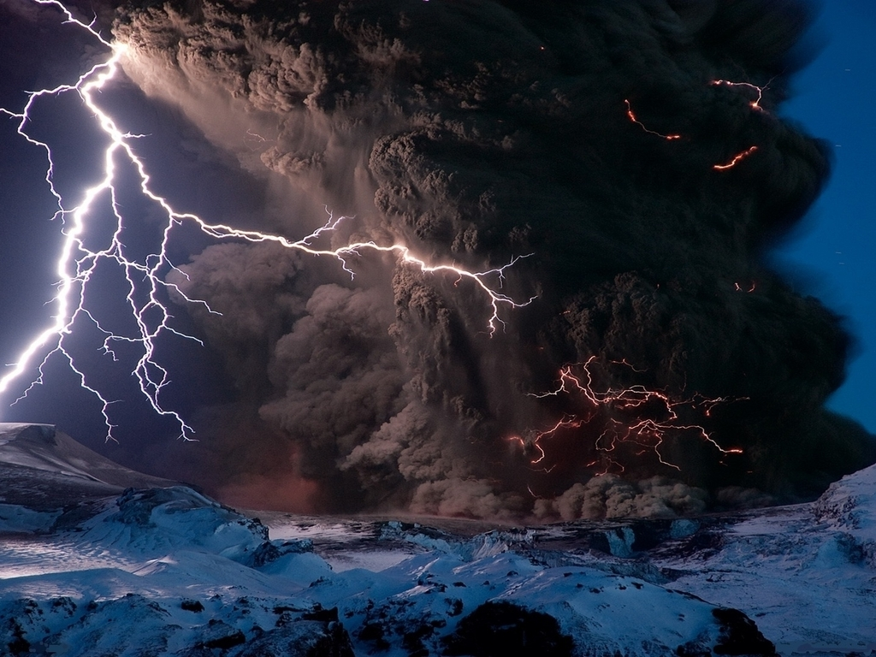
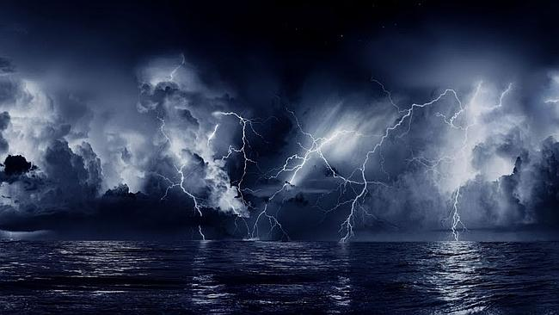
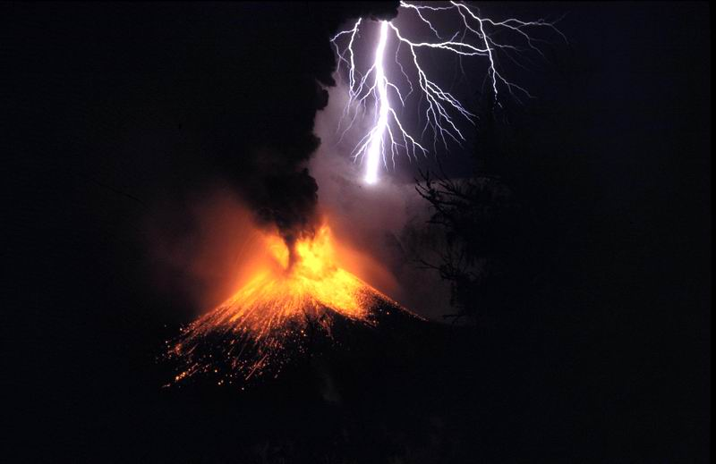
Galéria

Slide 13
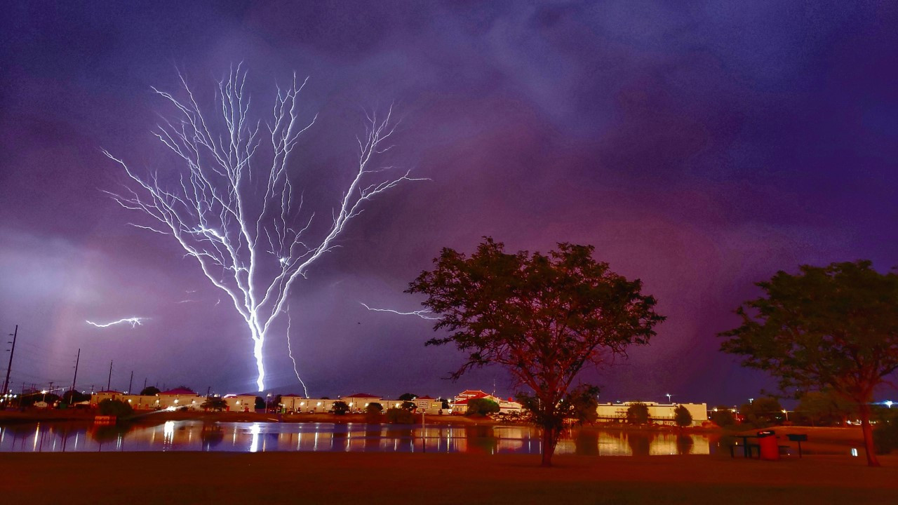
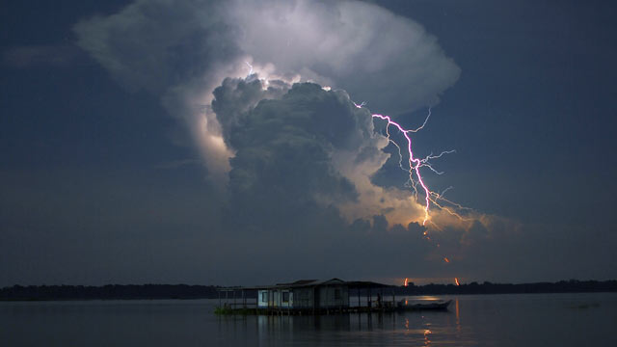
Galéria

Slide 14
Výskyt bleskov na zemi

Slide 15
Otázky
Aké 3 časti obsahuje bleskozvod?
Aké 3 typy bleskov poznáte?
Čo je to blesk?

Slide 16
Odpovede
Zvod, Uzemnenie, Zachytávač vedenia
Vnútromrakový blesk, Medzimrakový blesk, Mrak – zem
Prírodný elektrostatický výboj

Slide 17
Zdroje
https://lnk.sk/dadi
https://lnk.sk/s346
https://lnk.sk/ktkl
https://lnk.sk/hvdi
https://lnk.sk/s346
https://lnk.sk/pcuz
https://lnk.sk/px59
https://lnk.sk/hs37
https://lnk.sk/wdw8
https://lnk.sk/qwqz

Slide 18
Ďakujem za pozornosť

